Slide 1

스토리보드
2017. 11. 02
DGG TEAM
팀장 : 서승현
부팀장 : 김태균
부부팀장 : 김현준
팀원 : 김현교, 이소정, 이수용

Slide 2
< 메인 화면 >

Slide 3
메인페이지(index.jsp)
화면설계
설명
₁
① | Logo
 | 게토리 Logo
② | 로그인 & 회원가입
 | 로그인 : 로그인 화면으로 이동 회원가입 : 회원가입 화면으로 이동
③ | 검색
 | 개설 되어있는 게시판 제목 검색
④ | Menu
 | 각 항목별 메뉴 표시
⑤ | CONTENTS
 | 인기 글, 인기 게시판, 광고, 사라진 게시판 등 노출 게시글을 누르면 해당 글의 게시판 목록으로 이동
⑥ | Footer
 | 카피라이트, 회사정보
₃
게토리
검색
₂
New 혼족사 게시판
로그인
회원가입
Menu
₄
₅
CONTENTS
CONTENTS
₇
로그인 팝업 아이디 : 비밀번호 :
₈
로그인
⑦ | 로그인 팝업
 | 로그인 버튼 누를시 로그인 창 출력
⑧ | 로그인 버튼
 | 로그인 할 시 로그인된 메인페이지로 이동
CONTENTS
CONTENTS
₆
FOOTER

Slide 4

메인페이지(index.jsp)
화면설계
설명
① | 톱니바퀴 이미지
 | 게시판 관리자 페이지 이동 (관리자 페이지는 부관리자도 포함)
② | 로그아웃
 | 로그인 : 로그아웃시 로그아웃되었습니다 alert 문구를 출력하고 확인 누르면 로그아웃된 메인페이지로 이동
③ | 내 게시판 이동
 | 소속된 게시판으로 이동 1. 본인이 게시판 관리자이면 개설한 게시판으로 이동 2. 부매니저 이면 부매니저로 등록된 게시판으로 이동
게토리
검색
₁
₂
₃
New 혼족사 게시판
환영합니다 홍길동님
로그아웃
내 게시판 이동
Menu
CONTENTS
CONTENTS
CONTENTS
CONTENTS
FOOTER

Slide 5
< 회원가입 >

Slide 6
회원가입(join.jsp)
화면설계
설명
① | 회원가입
 | 유저의 소수의 정보만 기재해 간편하게 회원가입을 할 수 있는 화면
② | 아이디 중복확인
 | 중복확인 버튼을 누르면 팝업 창이 뜨면서 아이디의 중복여부 알림
③ | 닉네임 중복확인
 | 중복확인 버튼을 누르면 팝업 창이 뜨면서 닉네임의 중복여부 알림
④ | 회원가입 및 취소 버튼
 | 회원가입 : 가입 축하 메시지가 나오고 로그인 된 메인 페이지 화면으로 이동 취소 : 메인페이지 화면으로 이동
게토리
회원가입
₁
₂
아이디
8~15자, 영어+숫자 가능
중복확인
비밀번호
8~15자, 영어+숫자 가능
올바르지 않은 비밀번호 형식입니다 !
비밀번호 확인
비밀번호가 일치하지 않습니다 !
닉네임
8~15자, 영어+숫자 가능
₃
중복확인
이름
핸드폰
이메일
₄
회원가입
취소

Slide 7
< 게시판 목록>

Slide 8


게시판 목록(list.jsp)
화면설계
설명
① | Boarder
 | 번호: 글번호 제목 : 글제목 (제목 오른쪽에 댓글수 표시) 글쓴이 : 글을쓴사람 날짜 : 작성한 날짜 조회 : 글을 읽은 횟수 추천 : 글을쓰고 추천한 횟수
② | paging
 | 페이지: 글페이지 ‘다음 >’ : 다음페이지로 이동 ‘맨뒤>>’:맨뒤페이지로 이동
③ | writer
 | 글쓰기 : 글등록페이지로 이동
④ | search
 | 검색 : 번호,글제목,글쓴이,날짜 검색기능
⑤ | SUBVISUAL
 | 게시판 개설한 사람이 넣은 이미지 삽입 저장된 이미지 없을시 기본 이미지 삽입
⑥ | FOOTER
 | 카피라이트, 회사정보
₅
로고 이미지
₇
제목 게시판
번호 | 제목 | 글쓴이 | 날짜 | 조회 | 추천
₁
₂
₃
₄
₆
FOOTER

Slide 9
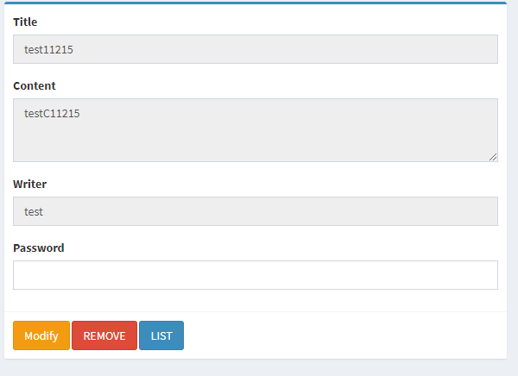
게시판 글 읽기 화면
화면설계
설명
① | 로고 이미지
 | 게시판 고유의 로고와 게시판 이름 표시
② | Board Content
 | Title : 글 제목 Content : 글의 내용 Writer : 작성자 파일 첨부 : 다른 유저들이 다운로드를 위한 파일을 첨부하기 위함
③ | 버튼
 | 수정 : 버튼을 누르면 글 수정 페이지로.. 삭제 : 버튼을 누르면 글 삭제 여부를 묻는 팝업창을 띄움 목록 : 버튼을 누르면 해당 게시판 글 목록 페이지로 이동
④ | 이어지는 다음 화면 설명......
₁
로고 이미지
₂
파일 첨부 : 파일1
₃
₄
다음 장에 계속..

Slide 10
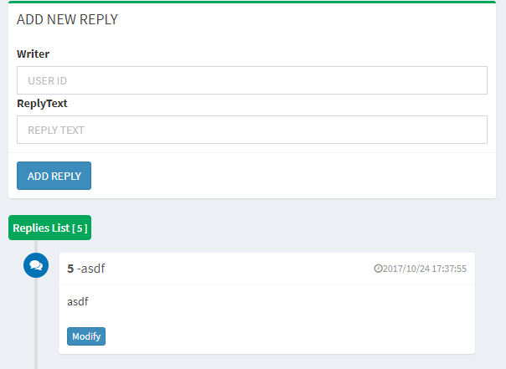
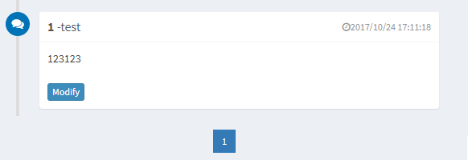
게시판 글 읽기 - 댓글 작성
화면설계
설명
① | 댓글 작성
 | 작성자 : 댓글 작성자 내용 : 댓글 내용
② | 작성 완료 버튼
 | 버튼을 누르면 댓글 작성 완료.
③ | writer
 | 댓글을 표시 해주는 자리 댓글의 갯수가 많아지면 페이지 번호 표시
₁
₂
₃

Slide 11
< 글 쓰기 & 수정>

Slide 12
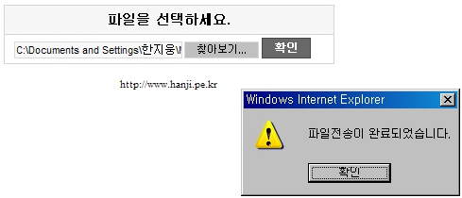
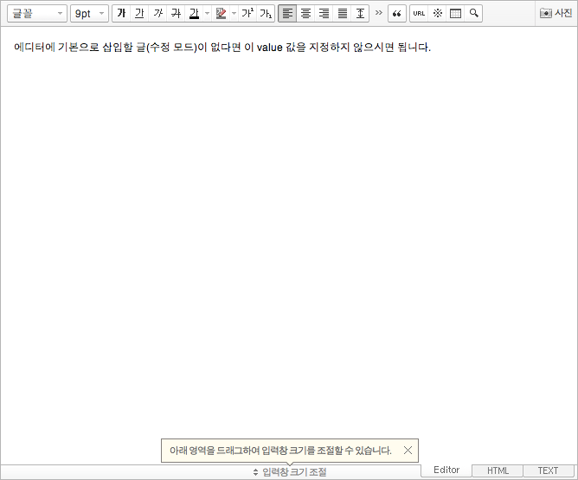
게시판 내부 글 등록 화면
화면설계
설명
① | SUB MENU
 | 각 카테고리별 서브메뉴 마우스 오버 시 항목배경색 변경 클릭시 해당 메뉴 페이지로 이동
② | 로고 이미지
 | 게시판 고유 로고와 이름 표시
③ | BOARD WRITE NAME / USER
 | 게시판 내부의 글 제목과 글 작성자를 기입
④ | SMART EDITOR
 | 게시 글 등록을 위한 ‘Smart Editor’ 글꼴의 편집, 줄 정렬, 확대 등 편의 도구 텍스트를 하이퍼링크로 변경하는 기능 기타 이외의 세부적인 전문 기능 다수의 사진 및 이미지 업로드 가능 하단 부 스크롤로 내용 입력창 수정가능
⑤ | 파일 첨부
 | 게시 글 등록 시 파일 첨부를 위한 폼 ‘찾아보기’를 눌렀을때 첨부하고자 하는 파일의 경로 탐색 ‘확인’을 누르면 게시글에 파일 첨부 완료
⑥ | 등록
 | 등록 버튼을 누르면 글 등록과 동시에 해당 게시판으로 이동
⑦ | 취소
 | 버튼을 누르면 이전페이지(게시판)로 이동
₁
₂
로고 이미지
category
- 서브메뉴 1
- 서브메뉴 2
- 서브메뉴 3
.
.
.
.
제목 게시판
₃
제 목 :
대박...
₄
₅
₆
₇
등록
취소

Slide 13
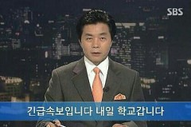
게시판 내부 글 수정 화면
화면설계
설명
① | SUB MENU
 | 각 카테고리별 서브메뉴 마우스 오버 시 항목배경색 변경 클릭시 해당 메뉴 페이지로 이동
② | 로고 이미지
 | 게시판 고유 로고와 이름 표시
③ | BOARD WRITE NAME / USER
 | 수정을 위한 글 제목 기입
④ | SMART EDITOR
 | 게시 글 수정을 위한 ‘Smart Editor’ 글꼴의 편집, 줄 정렬, 확대 등 편의 도구 텍스트를 하이퍼링크로 변경하는 기능 기타 이외의 세부적인 전문 기능 다수의 사진 및 이미지 업로드 가능 하단 부 스크롤로 내용 입력창 수정가능
⑤ | 파일 첨부
 | 파일 첨부를 위한 폼
⑥ | 등록
 | 수정 버튼을 누르면 글 수정과 동시에 해당 게시판으로 이동
⑦ | 취소
 | 버튼을 누르면 글 상세페이지로 이동
₁
₂
로고 이미지
category
- 서브메뉴 1
- 서브메뉴 2
- 서브메뉴 3
.
.
.
.
제목 게시판
₃
제 목 :
대박...
₄
응~ 아니야~
₅
₆
수정
₇
취소

Slide 14
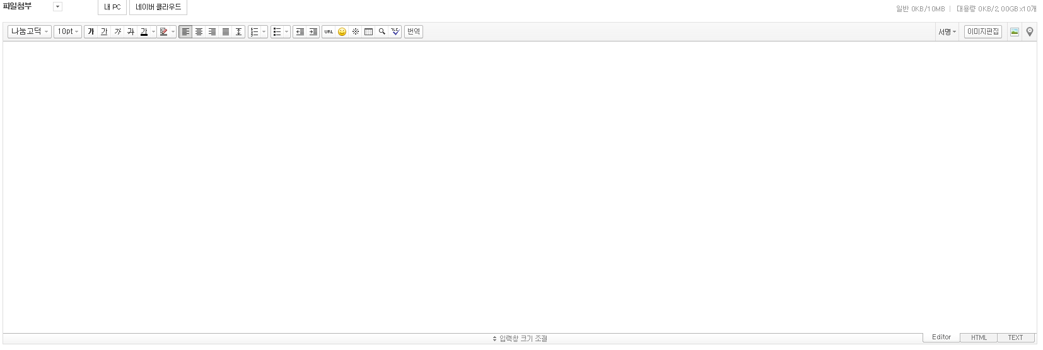
게시판 내부 글 등록 화면(관리자, 부관리자용)
화면설계
설명
로고 이미지
① | SUB MENU
 | 각 카테고리별 서브메뉴 마우스 오버 시 항목배경색 변경 클릭시 해당 메뉴 페이지로 이동
② | 로고 이미지
 | 게시판 고유 로고와 이름 표시
③ | 제목
 | 게시판 내부의 글 제목과 글 작성자를 기입
④ | 분류
 | 공지글 : 게시글 최상단에 올릴 공지글 일반글 : 게시판 목록에 올려질 일반글
⑤ | 중요!
 | 게시판 관리자 부관리자 전용 화면에 띄움 중요를 체크했을시 공지사항과 같은 중요한 제목표시(굵은제목)를 위함
⑥ | 파일첨부
 | 게시글 등록시 필요한 파일 첨부를 위함
⑦ | SMART EDITOR
 | 게시 글 등록을 위한 ‘Smart Editor’ 글꼴의 편집, 줄 정렬, 확대 등 편의 도구 텍스트를 하이퍼링크로 변경하는 기능 기타 이외의 세부적인 전문 기능 다수의 사진 및 이미지 업로드 가능 하단 부 스크롤로 내용 입력창 조절가능
⑧ | 등록
 | 버튼을 누르면 등록과 동시에 게시판 글 목록 페이지로 이동
⑨ | 취소
 | 버튼을 누르면 이전페이지(게시판)으로 이동
₁
₂
category
- 서브메뉴 1
- 서브메뉴 2
- 서브메뉴 3
.
.
.
.
제목 게시판
₃
제 목 :
₄
분류 :
공지글
일반글
₆
₇
₈
등록
₉
취소

Slide 15
게시판 내부 글 수정 화면(관리자, 부관리자용)
화면설계
설명
로고 이미지
① | SUB MENU
 | 각 카테고리별 서브메뉴 마우스 오버 시 항목배경색 변경 클릭시 해당 메뉴 페이지로 이동
② | 로고 이미지
 | 게시판 고유 로고와 이름 표시
③ | 제목
 | 게시판 내부의 글 제목과 글 작성자를 기입
④ | 분류
 | 공지글 : 게시글 최상단에 올릴 공지글 일반글 : 게시판 목록에 올려질 일반글
⑥ | 파일첨부
 | 사진 및 이미지 혹은 파일의 첨부를 위한 버튼
⑦ | SMART EDITOR
 | 게시 글 수정을 위한 ‘Smart Editor’ 글꼴의 편집, 줄 정렬, 확대 등 편의 도구 텍스트를 하이퍼링크로 변경하는 기능 기타 이외의 세부적인 전문 기능 다수의 사진 및 이미지 업로드 가능 하단 부 스크롤로 내용 입력창 조절가능
⑧ | 수정
 | 버튼을 누르면 수정과 동시에 게시판 글 목록 페이지로 이동
⑨ | 취소
 | 버튼을 누르면 이전페이지(게시판)으로 이동
₁
₂
category
- 서브메뉴 1
- 서브메뉴 2
- 서브메뉴 3
.
.
.
.
제목 게시판
₃
제 목 :
공지사항!
₄
분류 :
공지글
일반글
₆
₇
₈
₉
수정
취소

Slide 16
< 최고 관리자 페이지 >

Slide 17

최고 관리자 페이지
화면설계 - 게시판관리
① | SUB MENU
 | 각 카테고리별 서브메뉴 마우스 오버 시 항목배경색 변경 클릭시 해당 메뉴 페이지로 이동
② | MAIN CONTENT
 | 게시판 목록 및 선택 삭제 기능 Total : 총 게시판 수 번호 : 각 글의 번호 ㅁ : 삭제를 위한 check-box 목록 : 게시판 이름 게시글 수 : 해당 게시판에 올려진 글의 수 분류 : 해당 게시판의 관리/부관리자 분류 생성일 : 게시판의 최초 생성일
③ | 선택 삭제
 | ②번에서의 콤보 박스 선택 후 개별 삭제를 위한 버튼
④ | 검색
 | 게시판 관리(삭제)를 위한 검색
⑤ | FOOTER
 | 카피라이트, 회사정보
₁
₂
menu
⊙Total 0
- 게시판 관리
- 회원 관리
- 블랙리스트
- 금지어 관리
번호 | □ | 게토리 목록 | 게시글 수 | 분류 | 생성일
₃
선택 삭제
₄
검 색
₅
FOOTER

Slide 18

최고 관리자 페이지
화면설계 - 회원 관리
설명
① | SUB MENU
 | 각 카테고리별 서브메뉴 마우스 오버 시 항목배경색 변경 클릭시 해당 메뉴 페이지로 이동
② | MAIN CONTENT
 | 회원 목록 Total : 총 게시판 수 번호 : 각 글의 번호 ㅁ : 블랙등록을 위한 check-box 아이디 : 유저의 아이디 이름 : 유저의 이름 닉네임 : 유저의 닉네임 관리 게시판 : 유저가 관리/부관리 중인 게시판 가입일 : 유저의 최초 가입일
③ | 사유
 | 블랙리스트에 등록 할 사유를 위한 폼 폼 입력 후 블랙리스트 버튼을 누르면 블랙리스트로 등록 됨
④ | 검색
 | 분류 별 검색
⑤ | FOOTER
 | 카피라이트, 회사정보
₁
₂
menu
⊙Total 0
- 게시판 관리
- 회원 관리
- 블랙리스트
- 금지어 관리
번호 | □ | 아이디 | 이름 | 닉네임 | 관리 게시판 | 가입일
₃
블랙리스트 이동
사유 :
₄
아이디
검 색
₅
FOOTER

Slide 19
최고 관리자 페이지
화면설계 - 블랙리스트
설명
① | SUB MENU
 | 각 카테고리별 서브메뉴 마우스 오버 시 항목배경색 변경 클릭시 해당 메뉴 페이지로 이동
② | MAIN CONTENT
 | 블랙리스트 관리 및 블랙리스트 면제 기능 Total : 총 게시판 수 번호 : 각 글의 번호 ㅁ : 블랙등록을 위한 check-box 아이디 : 유저의 아이디 이름 : 유저의 이름 닉네임 : 유저의 닉네임 블랙사유 : 블랙리스트에 등록 된 사유 블랙일 : 블랙에 등록 된 최초 일 가입일 : 담당 게시판 관리 유저의 최초 가입일
③ | 블랙리스트 면제
 | ②번에서 체크박스 체크 후 버튼을 누르면 블랙리스트 대상에서 면제 되어 다시 게시판에서 활동가능
④ | 검색
 | 분류 별 검색을 위한 폼과 버튼
⑤ | FOOTER
 | 카피라이트, 회사정보
₁
₂
menu
⊙Total 0
- 게시판 관리
- 회원 관리
- 블랙리스트
- 금지어 관리
번호 | □ | 아이디 | 이름 | 닉네임 | 블랙 사유 | 블랙일 | 가입일
₃
블랙리스트 면제
₄
아이디
검 색
₅
FOOTER

Slide 20
최고 관리자 페이지
화면설계 - 금지어 관리
설명
① | SUB MENU
 | 각 카테고리별 서브메뉴 마우스 오버 시 항목배경색 변경 클릭시 해당 메뉴 페이지로 이동
② | MAIN CONTENT
 | 게시판명 or 닉네임 금지어 관리 번호 : 금지어 번호 ㅁ : 체크박스 체크 분류 : 금지어 카테고리 분류 금지어 : 게시판에서 사용 불가능한 단어
③ | 삭제
 | 버튼을 누르면 금지어 목록에서 제외
④ | 등록
 | 분류별 금지어 등록을 위한 폼과 버튼
⑤ | 검색
 | 분류별 금지어 검색을 위한 폼과 버튼
⑥ | FOOTER
 | 카피라이트, 회사정보
₁
menu
- 게시판 관리
- 회원 관리
- 블랙리스트
- 금지어 관리
₄
분류
등록
⊙Total 0
₂
번호 | □ | 분류 | 금지어
₃
삭제
₅
분류
검 색
₆
FOOTER

Slide 21
< 게시판 관리자 페이지 >

Slide 22
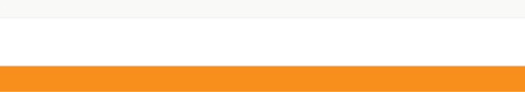
게시판 관리자 페이지
화면설계
설명
① | SUB MENU
 | 각 카테고리별 서브메뉴 마우스 오버 시 항목배경색 변경 클릭시 해당 메뉴 페이지로 이동
② | 게시판 로고
 | 게시판 로고로 선택할 이미지를 경로 탐색을 통하여 설정함
③ | 미리보기
 | 버튼을 누르면 아래 ‘PREVIEW’ 에 미리보기가 표시 된다.
④ | 게시판 제목
 | 게시판 제목을 설정할수 있는 공간
⑤ | 적용
 | 버튼을 누르면 설정한 로고와 게시판 제목이 적용 됨.
⑥ | FOOTER
 | 카피라이트, 회사정보
₁
menu
게시판 로고
- 로고/제목 관리
- 매니저 관리
- 게시글 관리
- 블랙리스트 관리
이미지 파일 선택
이미지파일명.jpg
₂
₃
찾아보기
미리보기
PREVIEW
₄
게시판 제목 :
게시판 제목 설정
₅
적용
₆
FOOTER

Slide 23
게시판 관리자 페이지
화면설계
설명
① | SUB MENU
 | 각 카테고리별 서브메뉴 마우스 오버 시 항목배경색 변경 클릭시 해당 메뉴 페이지로 이동
② | 매니저 관리
 | 매니저 등록을 위한 유저의 간단한 정보표시(닉네임)
③ | 임명
 | 체크박스 체크 후 버튼을 누르면 매니저로 임명.
④ | 선택삭제, 추가 버튼
 | 체크박스 체크 후.. 선택삭제 버튼을 누르면 매니저 삭제 가능 추가 버튼을 누르면 매니저로 임명하기 위한 유저를 검색하여 추가 할 팝업창이 생성
⑤ | 닉네임 검색
 | 일반 유저의 닉네임으로 검색을하여 나타나는 유저를 ‘추가’버튼을 눌러 상단부의 테이블에 목록으로 추가할수 있다.
⑥ | FOOTER
 | 카피라이트, 회사정보
₁
menu
₂
매니저 관리
- 로고/제목 관리
- 매니저 관리
- 게시글 관리
- 블랙리스트 관리
 | 닉네임 | 관리자 임명
 | Nickname1
 | Nickname2
 | . . . | . . .
₃
임명
임명
₄
선택삭제
추가
Click!
₅
닉네임 검색
검색
추가
₆
FOOTER

Slide 24
게시판 관리자 페이지
화면설계
설명
① | SUB MENU
 | 각 카테고리별 서브메뉴 마우스 오버 시 항목배경색 변경 클릭시 해당 메뉴 페이지로 이동
② | 게시글 목록
 | 게시글(공지글 포함) 관리 체크박스를 이용해서 글 삭제 가능
③ | FOOTER
 | 카피라이트, 회사정보
₁
menu
- 로고/제목 관리
- 매니저 관리
- 게시글 관리
- 블랙리스트 관리
게시글 목록
선택 | 번호 | 제목 | 글쓴이 | 날짜 | 조회 | 추천
₂
전체 선택
선택 삭제
₃
FOOTER

Slide 25
게시판 관리자 페이지
화면설계
설명
① | SUB MENU
 | 각 카테고리별 서브메뉴 마우스 오버 시 항목배경색 변경 클릭시 해당 메뉴 페이지로 이동
② | 블랙리스트 관리
 | 블랙리스트 관리를 위한 테이블
③ | 선택삭제, 추가 버튼
 | 선택삭제 버튼을 누르면 블랙리스트 목록에서 제외 됨. 추가버튼을 누르면 팝업창이 생성 됨
④ | 닉네임 검색
 | 블랙리스트로 추가할 유저의 닉네임검색 검색 후 추가버튼을 누르면 상단의 테이블에 블랙리스트 목록으로 추가 됨.
⑤ | FOOTER
 | 카피라이트, 회사정보
₁
menu
₂
블랙리스트 관리
- 로고/제목 관리
- 매니저 관리
- 게시글 관리
- 블랙리스트 관리
 | 닉네임
 | Nickname1
 | Nickname2
 | . . .
₃
선택삭제
추가
₄
닉네임 검색
검색
추가
₅
FOOTER

Slide 26
스토리보드
감사합니다.
2017. 11. 02
DGG TEAM
팀장 : 서승현
부팀장 : 김태균
부부팀장 : 김현준
팀원 : 김현교, 이소정, 이수용

